Slide 1

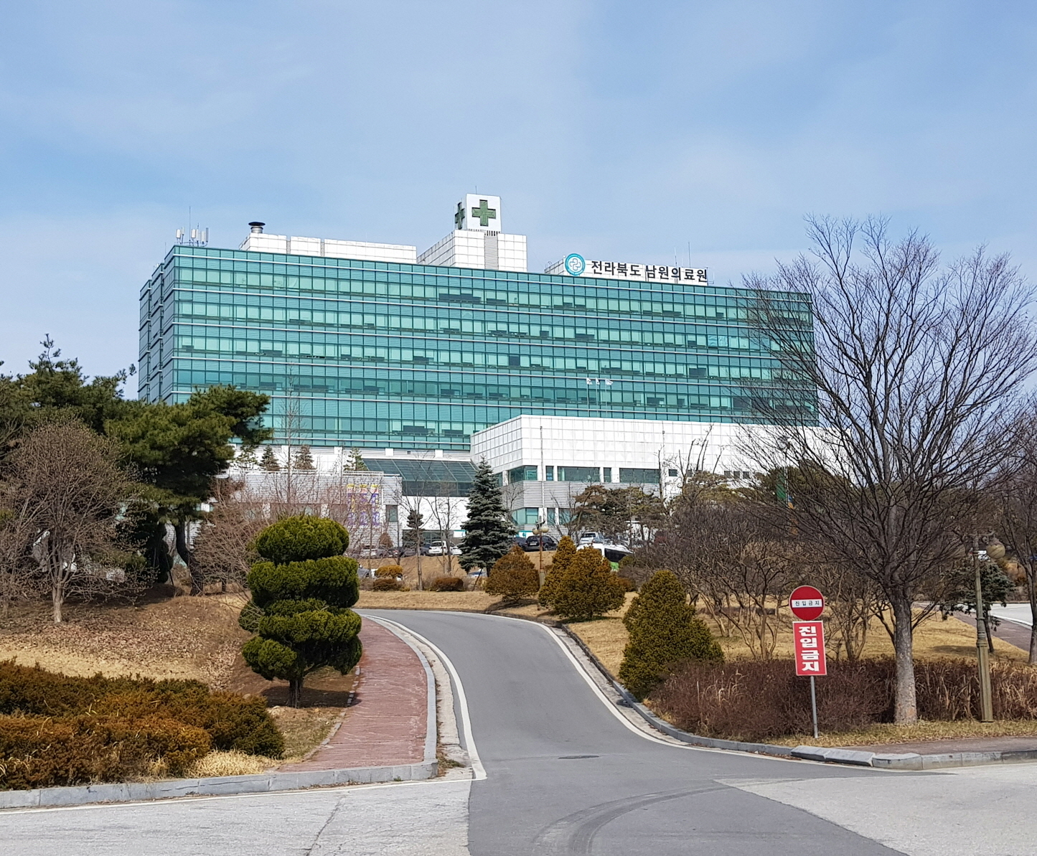

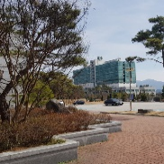
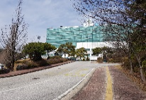
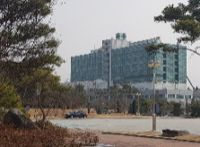
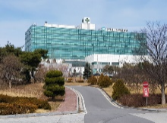
2023. 1. 18.(수)
2021. 7. 21.(수)
2023년 1분기
경 영 전 략 회 의
JEOLLABUK-DO NAMWON MEDICAL CENTER

Slide 2

목 차
2023년도 주요업무
추진계획 ……………………… 15
• 2023년 주요업무 추진계획 * 16~17
• 부서별 주요업무 추진계획 * 18~
기타사항 ……………………… 37
• 공지사항 * 38
Ⅰ.
일반현황 ………………………… 1
• 연혁 및 규모 * 2
• 기구 및 인력 * 3
• 미션·비전·경영전략 * 4
2022년 4분기 추진실적 …… 5
• 예 산 규 모 * 6
• 재 무 상 태 * 7
• 손 익 현 황 * 8
• 진 료 현 황 * 9~11
• 부서별 총괄 * 12
• 부서별 추진 실적 * 13~14
Ⅲ.
Ⅱ.
Ⅳ.
https://ww.namwonmed.or.kr

Slide 3
Ⅰ. 일 반 현 황
- 1 -

Slide 4

Ⅰ. 일반현황 _ 연혁 및 규모
연 혁
규 모
◈ 설립근거
◈ 연 혁
◈ 규 모
◈ 진 료 권
「지방의료원의 설립 및 운영에 관한 법률」 에 따라 설립된 법인
○ 부 지 : 110,916m²(전라북도 남원시)
○ 연면적 : 41,718m²(본관, 장례식장, 기숙사 등)
○ 장 비 : MRI 등 535품목
○ 병 상 : 253병상(일반 243, 중환자실 10)
- 1인실 40, 2인실 2, 3인실 6, 5인실 195, 중환자실 10
○ 1921.12.14. －『관립 전주자혜의원 남원출장소』개설
○ 1925.04.01. －『전라북도립 남원의원』
○ 1983.07.01. －『지방공사 전라북도 남원의료원』
○ 1999.09.20. － 병원현대화 신축이전(385병상)
○ 2005..09.14. －『전라북도 남원의료원』
○ 2019.12.23. － 3주기 의료기관 ‘인증’(’19.12.23.~’23.12.22.)
○ 2020.02.21. － 코로나19 감염병전담병원 지정
(2020.02.21.~2022.05.02. / 589일간)
○ 2020.05.20. － 지역 책임의료기관 지정(보건복지부)
○ 2022.08.28. － 2022년 경영평가 ‘가’ 등급(전라북도, 2년 연속)
○ 2022.12.16. － 2022년 운영평가 ‘A’ 등급(보건복지부, 3년 연속)
○ 진료권역
3도 7개 시·군(241천명)
- 전북 : 남원시·임실군·
전북 : 순창군·장수군
- 전남 : 구례군·곡성군
- 경남 : 함양군
○ 인 구
- 남원시 : 77,948명
- 노인인구 : 23,691명(30.4%)
※ 2022. 12. 31. 기준
전라북도
장수군
21,695명
(8.8%)
경상남도
임실군
26,730명
(10.9%)
함양군
37,708명
(15.4%)
순창군
26,855명
(11.0%)
남원시
79,431명
(32.4%)
곡성군
27,535명
(11.2%)
구례군
25,235명
(10.3%)
주진료권
부진료권
전라남도
https://www.namwonmed.or.kr
- 2 -

Slide 5
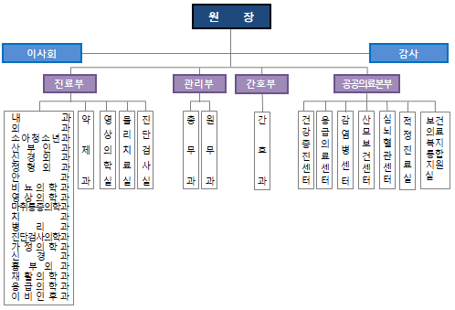
Ⅰ. 일반현황 _ 기구 및 인력
기 구
인 력
3부·1본부 , 19진료과·5센터 , 4지원과 ·5지원실
(2022. 12. 31. 기준, 단위 : 명)
구분 | 정원(A) | 현원(B) | 증감(B-A)
합계 | 397 | 353 | △44
원장 | 1 | 1 | -
의사직 | 37 | 26 | △11
약사직 | 4 | 2 | △2
간호직 | 164 | 150 | △14
사무직 | 22 | 19 | △3
보건직 | 52 | 50 | △2
시설관리직 | 53 | 50 | △3
간호조무직 | 27 | 26 | △1
공무직 | 37 | 26 | △11
기간제 | - | 3 | 3
• 정원 외 : 공중보건의 6명
- 영상의학과 2, 치과 2, 마취통증의학과 1, 신경과 1
https://www.namwonmed.or.kr
- 3 -

Slide 6
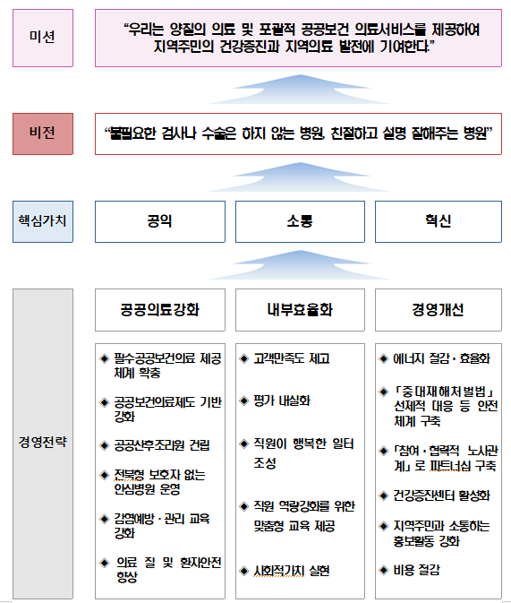

Ⅰ. 일반현황 _ 미션·비전·경영전략, 심볼마크
미션·비전·경영전략
심볼마크
희망이 불어오는 희망의 바람개비 남원의료원
건강한 희망의 바람개비라는 컨셉으로 제작된
남원의료원 아이덴티티, 남원의료원의 전문적인
의료서비스라는 의미를 표현한 바람개비 날개로
환자와 방문객들에게 희망·행복을 전달해준다는
의미를 상징함.
https://www.namwonmed.or.kr
- 4 -

Slide 7
Ⅱ. 2022년 4분기
추진실적
- 5 -

Slide 8
Ⅱ. 4분기 추진실적 _ 예산규모
예산규모
연도별 예산규모 추이
(2022. 12. 31. 기준, 단위 : 백만원)
구분 |  | ’22. 12월 | ’21. 12월 | 증감
수입 | 합계 | 71,974 | 69,792 | 2,182
 | 사업수익 | 47,830 | 53,834 | △6,004
 | 자본수입 | 6,546 | 8,864 | △2,318
 | 이월금수입 | 17,598 | 7,094 | 10,504
지출 | 합계 | 71,974 | 69,792 | 2,182
 | 사업비용 | 41,773 | 38,266 | 3,507
 | 자본지출 | 29,252 | 27,893 | 1,359
 | 과년도미지급금 | 949 | 3,633 | △2,684
(총예산)
533억
720억
632억
698억
예산 증감 요인
○ ’21년 대비 ’22년 예산규모
- 사업수익 60억원 감소(의료 수익 증 55, 의료 외 수익 △115)
- 자본수입 23억원 감소(투자자산수입 증13, 자본 및 잉여금△36 )
- 이월금수입 105억원 증가(이월금 증90, 미수금 증15)
- 사업비용 35억원 증가(의료 비용 증30 , 의료 외 비용 등5)
- 자본지출 14억원 증가(투자자산 증62 유형자산△45, 고정부채등△3)
- 과년도미지급금 27억원 감소(미지급금 등)
https://www.namwonmed.or.kr
- 6 -

Slide 9
Ⅱ. 4분기 추진실적 _ 재무상태
재무상태
연도별 부채총액 추이
(2022. 12. 31. 기준, 단위 : 백만원)
구분 |  |  | ’22. 12월 | ’21. 12월 | 증감
자산 | 소계(A) |  | 63,746 | 52,429 | 11,317
 | 유동자산 |  | 26,652 | 18,161 | 8,491
 | 비유동자산 |  | 37,094 | 34,268 | 2,826
부채 | 소계(B) |  | 38,248 | 34,497 | 3,751
 | 유동부채 |  | 2,266 | 1,712 | 554
 | 비유동부채 |  | 35,982 | 32,785 | 3,197
 |  | 장기차입금 | 15,004 | 15,004 | -
 |  | 퇴직급여충당부채 | 20,889 | 17,692 | 3,197
 |  | 임대보증금 | 89 | 89 | -
자본(A-B) |  |  | 25,498 | 17,932 | 7,566
(부채비율)
283%
783%
192%
150%
부채비율 증감 요인
○ ’22년 자본 총액 25,498백만원
- ’21년도 자본 총액 대비 7,566백만원 증가
○ 당기순익 증가에 따른 자본 증가
- ’21년도 대비 부채비율 42.3% 감소
○ 유동부채 5억원 증가
- 외상매입금, 미지급금(약품비, 진료재료비 등) 부채 증가
https://www.namwonmed.or.kr
- 7 -

Slide 10
Ⅱ. 4분기 추진실적 _ 손익현황
손익현황
연도별 손익현황 추이
(2022. 12. 31. 기준, 단위 : 백만원)
(당기순손익)
△16억
131억
구분 |  | ’22. 12월 | ’21. 12월 | 증감
수익 | 소계(A) | 45,724 | 53,280 | △7,556
 | 의료수익 | 23,656 | 18.941 | 4,715
 | 의료외수익 | 22,068 | 34,339 | △12,271
비용 | 소계(B) | 42,024 | 40,222 | 1,802
 | 인건비 | 29,012 | 29,079 | △67
 | 재료비 | 3,698 | 2,851 | 847
 | 관리운영비 | 7,360 | 6,536 | 824
 | 의료외비용 | 1,954 | 1,756 | 198
당기순손익(A-B) |  | 3,700 | 13,058 | △9,358
37억
△60억
손익 증감 요인
○ ’22년 당기순손익 3,700백만원
- ’21년도 당기순손익 대비 9,358백만원 감소
○ 의료외수익 감소 및 비용 증가에 따른
당기순이익 감소
- ’21년도 대비 의료손실 3,111백만원 감소
※ 의료손익 = 의료수익 – 의료비용(인건비, 재료비, 관리운영비)
https://www.namwonmed.or.kr
- 8 -

Slide 11

Ⅱ. 4분기 추진실적 _ 진료인원
진료인원
(2022. 12. 31. 기준, 단위 : 명, %)
구분 | ’22년도 목표 | 실적 |  | 증감 | 달성도
 |  | ’22. 12월 | ’21. 12월 |  | 실적/목표 | 전년동기대비
합계 | 235,847 | 236,126 | 182,204 | 53,922 | 100.1% | 129.6%
입원 | 28,583 | 23,013 | 21,796 | 1,217 | 80.5% | 105.6%
외래 | 175,620 | 183,961 | 129,922 | 54,039 | 104.7% | 141.6%
검진 | 31,320 | 28,758 | 30,177 | △1,419 | 91.8% | 95.3%
장례식장 | 324 | 394 | 309 | 85 | 121.6.% | 127.5%
연도별 진료인원 추이
진료인원 증감 요인
(진료인원)
290천명
○ 총 진료인원 236,126명
- ’22년도 계획 대비 53,922명 증가
- ’22년도 계획 대비 목표 달성도 :129.6%
○ 입원, 외래, 장례식장 증가요인
- 코로나19(오미크론) 확산에 따른 환자 증가 및 재택
치료 운영에 따른 환자 증가
○ 검진환자 감소요인
- 코로나19(오미크론) 확산에 따른 수검율 감소
236천명
211천명
182천명
https://www.namwonmed.or.kr
- 9 -

Slide 12
Ⅱ. 4분기 추진실적 _ 지역별 진료인원
지역별 진료인원
지역별 진료인원 추이
(2022. 12. 31. 기준, 단위 : 명)
구분 |  | ’22. 12월 | ’21. 12월 | 증감
합계 |  | 206,974 | 151,718 | 55,256
입원 | 소계 | 23,013 | 21,796 | 1,217
 | 남원시 | 14,078 | 2,485 | 11,593
 | 임실군 | 985 | 212 | 773
 | 순창군 | 795 | 826 | △31
 | 구례군 | 591 | 74 | 517
 | 곡성군 | 577 | 694 | △117
 | 장수군 | 1,116 | 405 | 711
 | 함양군 | 128 | 22 | 106
 | 기 타 | 4,743 | 17,078 | △12,335
외래 | 소계 | 183,961 | 129,922 | 54,039
 | 남원시 | 129,982 | 93,464 | 36,518
 | 임실군 | 3,369 | 2,446 | 923
 | 순창군 | 4,415 | 3,242 | 1,173
 | 구례군 | 4,185 | 3,739 | 446
 | 곡성군 | 4,435 | 4,307 | 128
 | 장수군 | 9,307 | 5,569 | 3,738
 | 함양군 | 690 | 821 | △131
 | 기 타 | 27,578 | 16,334 | 11,244
지역별 진료인원 증감 요인
○ 총 진료(지역별)인원 206,974명
- ’21년도 대비 진료인원 : 36.4% 증가
- ’21년도 대비 55,256명 증가
https://www.namwonmed.or.kr
- 10 -

Slide 13
Ⅱ. 4분기 추진실적 _ 진료수익
진료수익
(2022. 12. 31. 기준, 단위 : 백만원, %)
구분 | ’22년도 목표 | 실적 |  | 증감 | 달성도
 |  | ’22. 12월 | ’21. 12월 |  | 실적/목표 | 전년동기대비
합계 | 26,418 | 25,218 | 19,868 | 5,350 | 95.5 | 126.9
입원 | 8,204 | 7,372 | 7,277 | 95 | 89.9 | 101.3
외래 | 14,439 | 14,027 | 9,316 | 4,711 | 97.1 | 150.6
검진 | 2,093 | 2,234 | 2,132 | 102 | 106.7 | 104.8
장례식장 | 1,682 | 1,585 | 1,143 | 442 | 94.2 | 138.7
연도별 진료수익 추이
진료수익 증감 요인
(진료수익)
319억
○ 총 진료수익 25,218백만원
- ’22년도 계획 대비 5,350백만원 증가
- ’22년도 계획 대비 목표 달성도 126.9%
○ 외래, 입원, 장례식장 증가요인
- 코로나19(오미크론) 확산에 따른 사망자 증가
252억
246억
199억
https://www.namwonmed.or.kr
- 11 -

Slide 14
Ⅱ. 4분기 추진실적 _ 부서별 총괄
부서별 총괄
(단위 : 지표, %)
구분 | 합계 | 완료 | 부진
성과지표 | 21 | 16 | 5
구성비율 | 100.0% | 76.2% | 23.8
https://www.namwonmed.or.kr
- 12 -

Slide 15
Ⅱ. 4분기 추진실적 _ 부서별 추진 실적
부서별 추진 실적
연번 | 추진부서 | 사업명 | 성과지표 | ’22년도 목표 | 4분기 실적 | 달성도 | 추진성과 | 미진사유
1 | 약제과 | 약제급여 적정성 평가 | 처방 건당 약품목 수 감소(1%) | 3.46품목 | 3.92품목 | 86.7% | 부진 | • 코로나환자 처방에 따라 약품목 수 증가
2 | 간호과 | 간호 역량 강화 | 직무교육, 프리셉터 양성교육, 워크숍을 통한 역량 강화 | 66회 | 106회 | 160.6% | 완료
3 | 영상의학실 | 고가 의료장비 효율성 향상 | ’21년 대비 고가의료장비 검사 건수 증가(2%) | 17,273건 | 21,366건 | 123.7% | 완료
4 | 물리치료실 | 미수행 처방 관리 | 입원 및 외래환자 물리치료 및 작업치료 수행율 관리 | 96%(수행율) | 99.1% | 103.2% | 완료
5 | 진단검사실 | 신속·정확한 검사결과 확보 | 응급 검사 소요시간(TAT) 충족율 관리 | 99.2%(충족율) | 99.3% | 100.1% | 완료
6 | 기획계 | 만족도 향상 | 외부고객 · 내부고객 만족도 | 외부고객 : 84.9점 내부고객 : 73.8점 | 외부고객 : 81.3점 내부고객 : 76.4점 | 95.8% 128.6% | 부진 | • 내부만족도 목표 달성
 |  | 심혈관센터 활성화 | 심혈관센터 수익증대 | 1,292백만원 | 1,034백만원 | 80.0% | 부진 | • 심혈관센터 의사 퇴직 - 2022.11.30.
7 | 총무계 | 임직원 역량 강화 | 의료기관 인증필수 등 9개 교육 | 6,625명 | 7,974명 | 120.4% | 완료
8 | 경리계 | 공동구매 | 공동구매 절감액 | 360백만원 | 409백만원 | 113.6% | 완료
9 | 시설계 | 시설·장비 현대화 | 보조금 집행율 | 100% | 5,508백만원 | 63.4% | 부진 | • 사업 진행 중
10 | 관리계 | 신재생에너지 활용을 통한 에너지 절약 | 예산절감액 | 194백만원 | 218백만원 | 112.4% | 완료
https://www.namwonmed.or.kr
- 13 -

Slide 16
Ⅱ. 4분기 추진실적 _ 부서별 추진 실적
부서별 추진 실적
연번 | 추진부서 | 사업명 | 성과지표 | ’22년도 목표 | 4분기 실적 | 달성도 | 지표성과 | 미진사유
11 | 원무계 | 개인미수금 회수율 제고 | 개인미수금 회수율 | 96.0% | 97.2% | 101.3% | 완료
12 | 심사계 | 진료비 삭감율 감소 | 진료비 삭감율 심사기준 제공 등 삭감율 감소 | 보험·급여 0.5% 이하 자보 2.8% 이하 | 0.3% 1.3% | 166.7% 1.3% | 완료
13 | 영양계 | 환자안전 활동 증대 | 환자안전 보고 및 개선활동 | 24회 | 25회 | 104.1% | 완료
14 | 부대사업계 | 고객욕구 충족을 위한 활동 강화 | 홍보 강화, 장례환경 개선, 고객만족 등 개선활동 | 19건 | 18건 | 94.7% | 부진 | • 음식품목 개발 추진중
15 | 건강증진센터 | 건강증진센터 활성화 | 건강검진 수익 증대 | 2,100백만원 | 2,235백만원 | 106.4% | 완료
16 | 응급의료센터 | 응급의료기관 평가 등급 유지 | 응급의료기관평과 결과 4등급 지표 관리 응급의료에관한법률 일부개정에 따른 사전점검 실시 | B등급 유지 | B등급 | 100% | 완료
17 | 감염병센터 | 감염병 위기관리체계 강화 | 감염병 교육인원 | 950명 | 1,700명 | 178.9% | 완료 | • 교육횟수 : 45회
18 | 적정관리계 | 안전한 병원문화 조성 | 환자안전문화 정착 및 확산 등 3개 사업 | 96회 | 112회 | 116.7% | 완료
19 | 진료협력계 | 진료 의뢰·회송 서비스 | 진료의뢰·회송 실적 보고 | 12회 | 12회 | 100.0% | 완료
20 | 공공의료계 | 공공보건의료사업 활성화 | 지역책임의료기관 역할 강화 등 21개 사업 | 27,645명 | 27,653명 | 100.0% | 완료
https://www.namwonmed.or.kr
- 14 -

Slide 17
Ⅲ. 2023년도
1주요업무 추진계획
- 15 -

Slide 18
Ⅲ. 2023년도 주요업무 추진계획
부서별 추진 계획
연번 | 추진부서 | 사업명 | 성과지표 | ’23년도 목표
1 | 약제과 | 약제급여 적정성 평가 | 처방 건당 약품목 수 감소 | 3.46품목
2 | 간호과 | 간호·간병 통합서비스 병동 운영 | 간호간병통합서비스 제공 | 24병상
3 | 영상의학실 | 고가 의료장비 효율성 향상 | 고가 의료장비 검사 건수 증가 | 2%
4 | 물리치료실 | 미수행 처방관리 강화 | 입원 및 외래 물리·작업치료 수행율 향상 | 96%
5 | 진단검사실 | 정확한 검사결과 확보 | 검사 소요시간(TAT) 충족율 향상 | 99.2%
6 | 기획계 | 평가 내실화 | 평가 상위 등급 유지(운영평가 ‘A’등급, 경영평가 ‘가’등급) | A등급, 가등급
 |  | 사회적가치 실현 | 장애인 의무교용, 사회적약자 생산품 구미비율 준수 | 13명
 |  | 지역주민과 소통하는 홍보활동 강화 | 지역주민과 소통 강화 | 100회
7 | 총무계 | 「참여·협력적 노사관계」로 파트너십 구축 | 참여·협력적 노사 관계 유지 | 2회
8 | 경리계 | 비용절감 | 공동구매 등 비용절감 향상 | 1,620백만원
9 | 시설계 | 공공산후조리원 건립 | 지리산권 공공산후조리원 건립 | 위수탁 계약
10 | 관리계 | 에너지 절감·효율화 | ‘탄소중립’ 친환경 신재생에너지 확대 | 태양광 설치
https://www.namwonmed.or.kr
- 16 -

Slide 19
Ⅲ. 2023년도 주요업무 추진계획
부서별 추진계획
연번 | 추진부서 | 사업명 | 성과지표 | ’23년도 목표
11 | 원무계 | 예방접종실 인프라 강화 | 예방접종 인원 | 400명
12 | 심사계 | 적정성 평가 강화 | 평가 상위 등급 달성 | 2등급 이상
13 | 영양계 | 치료식 입원환자 영양관리 강화 | 치료식 영양관리 건수 | 1,000건
14 | 진료협력계 | 진료의뢰∙회송 서비스 강화 | 진료의뢰∙회송 실적 | 460건
15 | 부대사업계 | 적극적 홍보 강화 | 대면 홍보 확대 | 50회
16 | 건강증진센터 | 건강증진센터 활성화 | 건강검진 수익증대 | 2,100백만원
17 | 응급의료센터 | 응급의료기관 평가 강화 | 평가 상위 등급 달성 | B등급
18 | 감염병센터 | 감염예방·관리 교육 강화 | 감염예방 교육 인원 | 1,000명
19 | 적정관리계 | 의료 질 및 환자안전 향상 | 표준진료지침 개발(갱신) 건수 | 2건
20 | 공공의료계 | 필수공공보건의료 제공 체계 확충 | 공공보건의료서비 사업 인원 | 17,151명
 |  | 공공보건의료제도 기반 강화 | 직역책임의료기관 사업 인원 | 2,345명
 |  | 전북형 보호자 없는 안심병원 운영 | 공동간병 서비스 제공 | 20병상
https://www.namwonmed.or.kr
- 17 -

Slide 20
Ⅲ. 주요업무 추진계획_약제과
사업명 : 약제급여 적정성 평가
사업계획
○ 사업목표 : 처방 건당 약품목 수 감소(1%)
○ 사업방향 : 약제급여 적정성 평가 항목인 처방 건당 약품목 수 개선
추진계획
○ 건강보험심사평가원 약제급여 적정성 평가 항목 진료과 안내
○ 처방 건당 약품목 수 분기별 평가 결과 진료과 안내
○ 복합 질환 환자에 대한 해당 진료과 각각 진료 안내
기대효과
○ 처방 건당 약품목 수 감소로 약품 상호작용 위험 감소
○ 처방 건당 약품목 수 감소로 환자 진료비 감소
https://www.namwonmed.or.kr
- 18 -

Slide 21
Ⅲ. 주요업무 추진계획_간호부
사업명 : 간호업무 일상 점검
사업계획
○ 사업목표 : 라운딩 : 36회
○ 사업방향 : 발로 뛰는 간호부, 일상적으로 필수 간호업무 점검
추진계획
○ 간호부장 현장 라운딩 : 12회
- 환자, 보호자가 원하고 필요로 하는 간호서비스 경청 및 공감
○ 부서별 간호업무 정기 점검 : 12회
- 문항별로 필수 간호업무 점검 및 개선
○ 간호업무 일상 점검 라운딩 : 12회
- 간호업무(4주기 급성기병원 인증조사 항목 등) 모니터링 실시
기대효과
○ 환자안전 및 간호서비스 질 향상
○ 4주기 급성기병원 인증 성공적 획득
https://www.namwonmed.or.kr
- 19 -

Slide 22

Ⅲ. 주요업무 추진계획_ 영상의학실
고가 의료장비 효율성 향상
사업명 :
사업계획
○ 사업목표 : 영상검사 건수 의료수익 증대
○ 사업방향 : 고가의료장비를 활용한 영상검사 건수 및 의료수익 증대
추진계획
○ 뇌혈관 MRI, 복부 MRI 등 다양한 MRI 검사법을 활용한 검사 건수 증가
○ 혈관, 심장, 폐, 복부 등 전신 CT 2대를 가동하여 검사 건수 증가
○ MRI, CT, 초음파 등의 검사 방법 및 검사 부위에 맞는 수가 적용으로 건수 및
의료수익 증가
○ 고가 의료장비의 검사방법 및 장점을 적극 홍보하고 진료 과장님들의 적극
적인 활용 요청
기대효과
○ 영상검사 건수 및 의업수익 증대
○ 고가 의료장비를 활용한 빠르고 정확한 진단으로 진료 대기시간 단축 및
병원 이미지 개선
https://www.namwonmed.or.kr
- 20 -

Slide 23
Ⅲ. 주요업무 추진계획_물리치료실
사업명 : 물리치료 수행율 관리
사업계획
○ 사업목표 : 97%
○ 사업방향 : 물리치료실 내원 환자의 효율적인 관리
추진계획
○ 전략방향 및 전략과제에 따른 수행율 향상 관리(1월~12월)
‒ 미내원 환자 관리(병동 연락, 내원 유도)
‒ 퇴원일시 물리치료 수행후 퇴원 유도
○ 추진현황 모니터링 실시
‒ 상반기(분기 실적) : 3월, 6월
‒ 하반기(분기 실적) : 9월, 12월
기대효과
○ 내원객의 치료 횟수 증가로 인한 수익 증진 및 만족도 향상
○ 물리치료실 내원 환자의 효율적 관리
https://www.namwonmed.or.kr
- 21 -

Slide 24
Ⅲ. 주요업무 추진계획_진단검사실
사업명 : 신속·정확한 검사결과 확보
추진실적
○ 사업목표 : 99.2%(충족율)
○ 사업방향 : 응급 검사 소요시간(TAT) 충족율 관리
주요성과
○ 4분기 TAT 충족율 : 99.3%
○ 자동분석기 오류 최소화 및 자동화 장비 적극활용 검사실 직원역량 강화
○ 응급실과 외래채혈실 직통으로 연결된 기송관 적극 활용
금후계획
○ 의료서비스 강화로 환자 진료 대기시간 단축
○ 내부교육 효율화로 전문성 강화
https://www.namwonmed.or.kr
- 22 -

Slide 25
Ⅲ. 주요업무 추진계획_기획계
사업명 : 평가 내실화, 사회적가치 실현, 홍보활동 강화
사업계획
○ 사업목표 : 평가 상위등급 유지, 장애인 의무고용, 소통 강화
○ 사업방향
- 업무개선이 필요한 지표의 환류 체계 구축, 장애인에 대한 안정적 고용
인프라 구축, 주민참여형 홍보 추진
추진계획
○ 주요 핵심지표 관리강화 및 개선으로 각종평가 상위등급 유지
- 부서별 지표세분화를 통한 관리 : 5회
- 연중 목표관리 및 평가지표 회의 실시 : 12회
○ 지역내 공동체의 발전과 이익실현으로 공공성 강화
- 장애인 의무고용 : 13명, 사회적약자 생산품 구매비율 준수
○ 지역주민 참여와 소통을 위한 홍보활동 다각화
- 소통강화, 지역행사 참여 등 : 100회
기대효과
○ 표준화된 기준 준수를 통해 양질의 의료서비스 제공
○ 사회적약자의 일자리 제공으로 지역사회 안정적 정착 지원
○ 소통, 공유, 공감, 참여를 통한 병원 홍보 시너지효과 제고
https://www.namwonmed.or.kr
- 23 -

Slide 26
Ⅲ. 주요업무 추진계획_총무계
사업명 : 「참여·협력적 노사관계」로 파트너십 구축
사업계획
○ 사업목표 : 참여〮협력적 노사관계로 무분규 유지
○ 사업방향 : 이사회, 주요회의, 위원회 등 노동조합 대표자 참여 보장
추진계획
○ 이사회, 주요회의, 위원회 등 노동조합 대표자 참여
- 이사회, 경영전략회의, 병원운영위원회 등 : 연중
○ 작업환경측정 노사 공동 참여
- 확학물질 등 위험물질 근로환경 공동 점검 및 개선 : 2회
○ 참여를 통한 노사 소통 강화
- 정기적인 간담회를 통해 노동조합 의견을 수렴하여 소통 강화
기대효과
○ 노동조합 참여 보장을 통한 공정성 및 신뢰성 확보
○ 노사가 대립 관계가 아닌 참여〮협력적 관계로 개선
https://www.namwonmed.or.kr
- 24 -

Slide 27
Ⅲ. 주요업무 추진계획_경리계
사업명 : 비용절감
사업계획
○ 사업목표 : 공동구매 등 비용절감(1,620백만원)
○ 사업방향 : 약품성분별 입찰 등 군산의료원과 공동구매 추진 등
추진계획
○ 공동구매 추진을 통한 재료비 절감
- 의약품, 수술재료, 위생재료, 장례용품, 방사선재료, 검사시약 : 408백만원
○ 자본형성적 투자비용 자산취득비 절감 : 984백만원
○ 신재생에너지 활용으로 전기〮연료비 절감 : 200백만원
○ 의약품대금 비용 할인 계약심사 강화 : 13백만원
○ 자체수리를 통한 수선비 절감 : 21백만원
기대효과
○ 경영수지 개선을 통한 자립기반 조성
○ 비용 절감에 대한 전 직원 참여로 재무구조 개선
https://www.namwonmed.or.kr
- 25 -

Slide 28
Ⅲ. 주요업무 추진계획_시설계
사업명 : 공공산후조리원 건립
사업계획
○ 사업목표 : 지리산권 공공산후조리원 건립
○ 사업방향 : 공공산후조리원 건립 추진을 위한 위탁 협약 체결
추진계획
○ 공공산후존리원 건립 토지 및 건물 매각 : ’23. 2월
○ 건립 위수탁 계약 체결(남원시) : ’23. 3월~4월
○ 공공건축사업계획 사전검토 : ’23. 5월~6월
○ 기본설계 착수 : ’23. 6월~11월
○ 기본설계 완료 : ’23. 12월
기대효과
○ 안정적인 출산 조건 및 복지혜택 제공을 통한 출산장려 도모
https://www.namwonmed.or.kr
- 26 -

Slide 29
Ⅳ. 주요업무 추진계획_관리계
사업명 : 에너지 절감〮효율화
사업계획
○ 사업목표 : 신재생에너지 확대
○ 사업방향 : 신재생에너지 확대 설치로 탄소배출 저감 노력 강화
추진계획
○ 탄소배출 저감을 위해 ‘탄소중립’ 신재생에너지 확대 설치
○ 저탄소〮친환경 환경조서을 위한 전기차 충선소 설치
○ 에너지 절감활동 지속 전개
∙
기대효과
○ 친환경 에너지 구축으로 환경 친화적 공공병원 실현
https://www.namwonmed.or.kr
- 27 -

Slide 30
Ⅲ. 주요업무 추진계획_원무계
사업명 : 예방접종실 인프라 강화
사업계획
○ 사업목표 : 예방접종 인원(400명)
○ 사업방향 : 예방접종 원스톱시스템 구축
추진계획
○ 예방접종 관련 진료과 협업을 통한 원스톱시스템 구축
○ 예방접종 실시기준 준수 등 안전한 예방접종 환경 구축
○ 인플루엔자 예방접종 인원 : 400명
- 예방접종 시기 등 사전 안내를 통한 접종 필요성 인식 확대
기대효과
○ 필수예방접종 인프라 강화로 지역주민의 건강관리 향상
https://www.namwonmed.or.kr
- 28 -

Slide 31
Ⅳ. 주요업무 추진계획_심사계
사업명 : 적정성 평가 강화
사업계획
○ 사업목표 : 평가 상위 등급 달성
○ 사업방향 : 진료비 삭감률 심사기준 제공 등 삭감률 감소
추진계획
○ 분기별 모니터링 시행 : 4회
○ 미실시 대상자 분석 및 진료과 협조 : 연중
○ QI 지표관리 모니터링 등 적정진료실 및 전산담당자 협의 진행
기대효과
○ 환자관리의 질 향상으로 양질의 의료서비스 제공
https://www.namwonmed.or.kr
- 29 -

Slide 32
Ⅲ. 주요업무 추진계획 _영양계
사업명 : 치료식 입원환자 영양관리 강화
사업계획
○ 사업목표 : 치료식 입원환자 영양관리(1,000건)
○ 사업방향 : 치료식 환자의 영양관리를 통한 영양서비스 증대
추진계획
○ 입원환자 치료식 영양관리 : 1,000건
- 입원환자 치료식 영양관리를 통한 영양서비스 증대
- 치료식 환자에게 대면 설명을 통한 적극적인 영양서비스 제공
기대효과
○ 입원환자 영양관리로 지역주민의 건강관리 향상
https://www.namwonmed.or.kr
- 30 -

Slide 33
Ⅳ. 주요업무 추진계획_ 진료협력계
사업명 : 진료의뢰∙회송 서비스 강화
사업계획
○ 사업목표 : 460건
○ 사업방향 : 진료의뢰∙회송 실적
추진계획
○ 진료의뢰∙회송 활성화
- 외래, 병동 직원의 교육과 협업을 통해 활성화 노력
- 외래환자 상급종합병원 전원 시 진료협력 연계를 통한 예약관리 도모
- 협력기관 의뢰환자 관리로 진료회송 실적 강화
- 입원환자 중점관리로 회송 대상자 물색 및 실적 연계 노력
○ 진료의뢰∙회송시범사업 홍보 강화
- 진료의뢰∙회송 홍보용 배너 설치
- 외래환자대기안내시스템, E/V 홍보용 모니터 등을 통해 시범사업 알리기
기대효과
○ 국가 시책 수행을 통한 공공병원으로서 역할과 의료수익 증대
○ 진료연계성 유지로 고객편의 도모 및 양질의 의료서비스 제공을 통한 고객만족 제고
https://www.namwonmed.or.kr
- 31 -

Slide 34
Ⅳ. 주요업무 추진계획_ 부대사업계
사업명 : 적극적 홍보 강화
사업계획
○ 사업목표 : 대면 홍보 확대(50회)
○ 사업방향 : 현지출장, 홍보 모니터를 활용한 홍보
추진계획
○ 홍보대상 선정 및 전략 수립(일정 및 방향성 확보)
○ 홍보물품 선정 및 제작
○ 협업 확대 등 고객만족도 향상(설문조사 지속추진) 강화
기대효과
○ 저렴하고 투명한 장례서비스 지원으로 고객만족도 향상
https://www.namwonmed.or.kr
- 32 -

Slide 35
Ⅲ. 주요업무 추진계획 _응급의료센터
사업명 : 응급의료기관 평가 강화
사업계획
○ 사업목표 : 응급의료기관 평가 B등급 유지
○ 사업방향 : 응급의료기관 평가 기준 준수로 평가 상위 등급 달성 노력
추진계획
○ 응급의료기관 평가 지표 관리
- 중증상병 해당환자 구성비 : 5.0
- 최종 치료 제공율 : 65.0
- 응급실내 CPR 시행 후 사망률 감소 : 85.0
기대효과
○ 응급환자 책임진료로 지역응급의료기관 역할 향상
https://www.namwonmed.or.kr
- 33 -

Slide 36
Ⅱ. 주요업무 추진계획_감염병센터
사업명 : 감염예방∙관리 교육 강화
사업계획
○ 사업목표 : 1,000명
○ 사업방향 : 감염관리 교육 인원
추진계획
○ 손위생 증진활동 강화 : 우수부서 및 직원 포상 등
○ 직원 감염관리 교육 : 4주기 급성기 병원 인증평가대비 감염부분 교육
○ 내원객 감염관리 교육 : 매월 1회 캠페인 등을 통한 감염관리 교육 실시
기대효과
○ 직원과 환자, 보호자, 내원객에 대해 감염관리의 중요성을 인식시키고,
동기부여
○ 의료관련 감염으로부터 안전한 병원환경과 지역사회 조성
https://www.namwonmed.or.kr
- 34 -

Slide 37
Ⅳ. 주요업무 추진계획_ 적정관리계
사업명 : 환자안전 의료문화 개선
사업계획
○ 사업목표 : 108회(환자안전활동 강화등 3개 사업)
○ 사업방향 : 안전활동 강화를 통한 환자 및 보호자의 건강증진
추진계획
○ 환자안전활동 강화등 3개 사업(108회)
- 환자안전활동 강화(19회)
- 협업를 통한 환자안전라운딩(12회)
- 환자안전보고체계 활성화(77회)
기대효과
○ 환자안전활동 강화와 직원의 인증지침 준수로 4주기인증획득
○ 환자안전 관리와 질향상 활동을 통한 환자안전 의료 문화 정착
https://www.namwonmed.or.kr
- 35 -

Slide 38
Ⅲ. 주요업무 추진계획_공공의료계
사업명 : 필수공공보건의료 제공 체계 확충
사업계획
○ 사업목표 : 취약계층 의료안전망 구축 등 13개 사업
○ 사업방향 : 취약계층 의료안정망 구축을 통한 필수 공공보건의료서비스
제공
추진계획
사업명 | 사업목표 | 사업명 | 사업목표
취약계층 의료안전망 구축 | 1,185 | 치매노인 맞춤형 건강관리 서비스 지원 | 2,180
취약계층 아동 건강관리 서비스 지원 | 70 | 농촌기반 코호트 노화 연구 지원 | 150
호흡기 질환자 맞춤형 재활서비스 지원 | 110 | 나누리봉사단 사회공헌활동 강화 | 310
분만취약지 운영 지원 활성화 | 9,832 | 호스피스 완화의료병동 운영 | 1,050
재가 장애인 재활서비스 지원 | 126 | 연명의료결정제도 활성화 | 6
지역사회 의료서비스 지원 | 300 | 정신건강 네트워크 구축 | 360
자원봉사자 활동 활성화 | 1,472 | 합계 | 17,151
기대효과
○ 필수 공공보건의료서비스 제공으로 취약계층이 소외되지 않는 지역사회 조성
https://www.namwonmed.or.kr
- 36 -

Slide 39
Ⅳ. 기 타 사 항
- 37 -

Slide 40
Ⅳ. 기타사항 _ 공지사항
공지사항
향후일정
□ 2023년 2분기 경영전략회의 일정
○ 2023. 4. 19.(수) 16:00 / 대회의실
- (참석) 전 부서장 및 계장
- (내용) 2023. 1분기 주요업무 추진실적 보고 및 현안사항
2023. 2분기 주요업무 추진계획 보고
기타
○ 회의자료 제출기한 준수
- 2023년 2분기 경영전략회의자료 : 2023. 4. 6.(목) 까지 제출
https://www.namwonmed.or.kr
- 38 -

Slide 41
2022년 4분기
경 영 전 략 회 의
- 끝 -
https://www.namwonmed.or.kr

